Slide 1
Тема Источники и характеристики негативных факторов и их воздействие на человека
Дисциплина «Охрана труда»
Преподаватель Брагина Елена Николаевна

Slide 2
Цель урока
Изучить основные источники опасных и вредных факторов и их воздействие на человека

Slide 3

Задачи урока
Научиться идентифицировать опасные и вредные факторы
Анализировать источники опасностей

Slide 4

План урока
1 Классификация опасных и вредных производственных факторов
2 Опасные механические факторы
3 Вибрация
4 Акустические колебания
5 Химические негативные факторы

Slide 5
1 Классификация опасных и вредных производственных факторов
По воздействию на человека ОВПФ подразделяются на
физические
химические
биологические
психофизиологические

Slide 6
Физические
Механические
Вибрация
Акустические колебания
Электромагнитные излучения (ЭМИ)
Постоянные электрические и магнитные поля
Ионизирующие излучения
Электрический ток
Пониженная и повышенная температура

Slide 7
Химические
Пыль
Токсичные и ядовитые газы
Токсичные и ядовитые жидкости

Slide 8
Биологические
Микроорганизмы
бактерии, вирусы
Макроорганизмы
растения, животные

Slide 9
Психофизиологические
Физические перегрузки
Нервно-психические перегрузки

Slide 10
Наиболее опасные работы на промышленных предприятиях
монтаж и демонтаж тяжелого оборудования
транспортирование баллонов со сжатыми газами, емкостей с кислотами и другими опасными веществами
ремонтно-строительные и монтажные работы на высоте, а также на крыше
ремонтные и профилактические работы на электроустановках и электрических сетях, находящихся под напряжением;
работы в колодцах, тоннелях, траншеях, дымоходах, плавильных и нагревательных печах
монтаж, демонтаж и ремонт грузоподъемных кранов
пневматические испытания сосудов и емкостей под давлением

Slide 11
Наиболее вредные работы
работы, в технологическом процессе которых применяется вибрация
работы в гальванических и травильных цехах и отделениях
работы на металлургических и химических предприятиях, угольных и урановых шахтах
работы с использованием источников ионизирующих излучений

Slide 12
2. Опасные механические факторы
Основные типы движения
Вращательное
возвратно-поступательное
поперечное

Slide 13
источники механических травм расположены в следующих основных местах
точке операции
резка, формовка, штамповка, тиснение, сверление, формирование заготовок
приводах и устройствах, передающие механическую энергию,
маховики, шкивы, ремни, шатуны, муфты, кулачки, шпиндели, цепи, кривошипы и шестерни и др.
прочих движущихся частях
возвратно-поступательные, вращающиеся и поперечно движущиеся части, а также механизмы подачи и вспомогательные части машины.

Slide 14
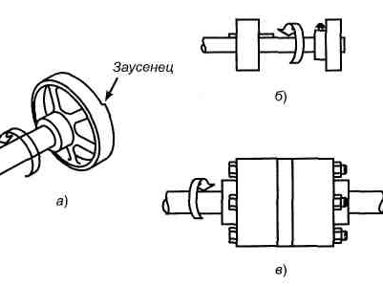
Вращающийся шкив со спицами и выступающими заусенцами на поверхности шкива; б — вращающийся вал и шкивы с выступающими ключом и установоч­ным винтом; в — вращающаяся муфта с выступающими головками болтов

Slide 15
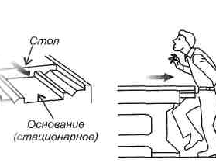
Опасное возвратно-поступательное движение

Slide 16
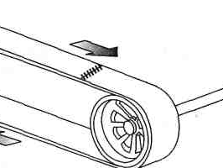
Пример поперечного движения

Slide 17
Основные типы действий механизмов и инструмента
резка
пробивка (удар)
срезание
гибка

Slide 18
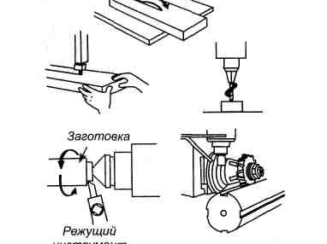
Примеры опасностей пореза

Slide 19
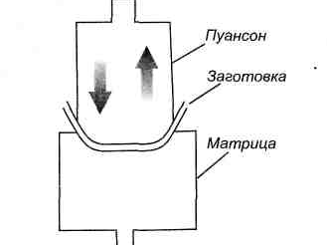
Сгибающее действие пресса

Slide 20
3 Вибрация
Вибрация — это малые механические колебания, возникающие в упругих телах.

Slide 21
Источники вибрации
неуравновешенные вращающиеся массы
режущий инструмент, дрели, шлифовальные машины
ударное взаимодействие сопрягаемых деталей
зубчатые передачи, подшипниковые узлы
оборудование и инструмент, использующие в технологических целях ударное воздействие на обрабатываемый материал

Slide 22
Параметры, характеризующие вибрацию
Вибрация характеризуется скоростью (v, м/с) и ускорением (а, м/с²) колеблющейся твердой поверхности. Обычно эти параметры называют виброскоростью и виброускорением.
Уровни виброскорости и виброускорения
Измеряются уровни в специальных единицах — децибелах (ДБ)

Slide 23
Важной характеристикой вибрации является его частота (f) — количество колебаний в единицу времени.
Частота измеряется в герцах (Гц, 1/с) — количестве колебаний в секунду.
Частоты производственных вибраций изменяются в широком диапазоне: от 0,5 до 8000 Гц.
Время, в течение которого происходит одно колебание, называется периодом колебания Т, с:
Т=1/ f

Slide 24
Классификация производственных вибраций
По способу передачи
По направлению действия
По временной характеристике
По спектру
По источнику возникновения
Общая
Локальная
Вертикальная
Горизонтальная
Постоянная
Непостоянная
Узкополосная
Широкополосная
Транспортная
Транспортно-технологическая
Технологическая

Slide 25
Воздействие вибрации на организм человека.
При совпадении собственных частот внутренних органов человека и отдельных частей его тела с частотой вынужденной вибрации возникает явление резонанса, при котором резко возрастает амплитуда колебаний органов и частей тела.
При этом могут возникнуть болевые ощущения в отдельных органах, а при очень высоких уровнях вибрации — даже травмы, разрывы связок, артерий..
Колебания с частотой менее 0,7 Гц получили название качки.
Качка не вызывает серьезных нарушений в организме человека, но происходят нарушения в вестибулярном аппарате человека, а у людей со слабым вестибулярным аппаратом может возникнуть так называемая морская болезнь, при которой возникает головокружение, тошнота, рвота

Slide 26
Изменения в организме человека при воздействии вибрации
Вид изменений в организме | Симптомы | Результат воздействия
Функциональные | Повышенная утомляемость; увеличение времени двигательных реакций; увеличение времени зрительных реакций; нарушение вестибулярных реакций и координации движений | Снижение производительно­сти и качества труда Возникновение травм, связанных с заторможенной реакцией человека на изменение обстановки
Физиологические | Развитие нервных заболеваний; нарушение функций сердечнососудистой системы; нарушение функций опорно-двигательного аппарата; поражение мышечных тканей и суставов; нарушение функций органов внутренней секреции | Возникновение виброболезни

Slide 27
4 Акустические колебания
Акустическими колебаниями называют колебания упругой среды.
Акустические колебания с частотой менее 16 Гц называют инфразвуковыми
Область распространения акустических колебаний называют акустическим полем
Акустические колебания с частотой выше 20 кГц называют ультразвуковыми

Slide 28
4 Акустические колебания
Шумом принято называть апериодические звуки различной интенсивности и частоты. С физиологической точки зрения шум — это всякий неблагоприятно воспринимаемый человеком звук.

Slide 29
Источники шума на производстве
транспорт
технологическое оборудование
системы вентиляции
пневмо- и гидроагрегаты
источники, вызывающие вибрацию

Slide 30
Параметры, характеризующие акустические колебания (шум).
Колебательная скорость v (м/с) — скорость колебания частиц воздуха относительно положения равновесия.
Скорость распространения звука (скорость звука) с (м/с) — скорость распространения звуковой волны.
Звуковое давление р (Па) — разность между мгновенным значе­нием полного давления и средним давлением, которое наблюдается в невозмущенной среде
р= vρc,
где ρ— плотность среды (кг/м³);
ρс — называют удельным акустическим сопротивлением (Па·с/м)

Slide 31
5 Химические негативные факторы (вредные вещества)
Химические вещества в зависимости от их практического использования
промышленные яды — используемые в производстве органические растворители, топливо, красители
ядохимикаты — используемые в сельском хозяйстве пестициды и др.
лекарственные средства

Slide 32
В организм человека вредные химические вещества могут проникать через
органы дыхания,
желудочно-кишечный тракт
кожные покровы
Слизистые оболочки

Slide 33
Область токсикологии, изучающая действие химических веществ на человека в условиях производства, называется промышленной токсикологией.
Токсичность — это способность веществ оказывать вредное действие на живые организмы.
Основным критерием (показателем) токсичности вещества и является ПДК (единицей измерения концентрации является мг/м).
Показатель токсичности вещества определяет его опасность.
По степени опасности вредные вещества разделяют на четыре класса

Slide 34
Показатель токсичнос ти | Класс опасности вещества и его название
 | 1 чрезвычайно опасные | 2 высокоопасные | 3 умеренно опасные | 4 малотоксичные
ПДК в воздухе рабочей зоны, мг/м³ | Менее 0,1 | 0,1...1,0 | 1,0...10,0 | Более 10,0

Slide 35
По характеру воздействия на человека
общетоксические
раздражающие
сенсибилизирующие
мутагенные
Канцерогенные
влияющие на репродуктивную (детородную) функцию

Slide 36
Контрольные вопросы
Что является источниками шума, вибрации, ультразвука, инфразвука и электромагнитных полей в производственных условиях?
Каково воздействие шума, вибрации, ультразвука, инфразвука и электромагнитных полей на организм человека?
Как нормируются шум, вибрация, ультразвук, инфразвук и электромагнитные поля?
Какие приборы применяют для измерения шума, вибрации и электромагнитных полей?

